Slide 1
Мастер-класс: «Нейрографика как метод арт-терапии в работе с дошкольниками»
Выполнила: Миронова О.Н.
воспитатель МБДОУ «Детский сад №57 «Катюша»

Slide 2
Что же такое нейрографика?
Слово "нейрографика" состоит из двух частей
«нейро» и «графика».
«Нейро» – это мозг, психика: всё, от чего зависит жизнь, состояние, чувства и мироощущение человека.
«Графика» – это линия.

Slide 3
То есть нейрографика – метод, работающий непосредственно с головным мозгом посредством графического исполнения определенного пошагового алгоритма на листе бумаги. Нейрографика – новейший метод работы с подсознанием через рисунок.

Slide 4
Основателем данной методики является Павел Михайлович Пискарев, ректор институтов психологии творчества и аналитического коучинга, член-корреспондент международной академии психологических наук, член ассоциации русскоязычных коучей.

Slide 5
Нейрографическая линия
Нейрографическая линия (нейролиния) - это линия, которая не повторяет себя на каждом участке своего движения, и идет туда, где мы не ожидаем ее увидеть.
Нейролиния позволяет нам изображение сделать ощущением, перевести схему в рисунок, индивидуализировать любое изображение.

Slide 6
Применение нейрографики в работе с детьми дошкольного возраста может выступать как метод арт-терапии.
Для работы с нейрографикой не требуется специальное обучение. Главное правило-направлять, а не подсказывать.
Арт-терапия (от англ. art, искусство) — направление в психотерапии и психологической коррекции, основанное на искусстве и творчестве.

Slide 7
Принципы рисования 1.Правило спонтанности. 2.Отсутствие критериев оценки. 3.Правило избавления от острых углов. 4.Правило завершения рисунка – линии поля. 5.Правило рисунка без образов.

Slide 8
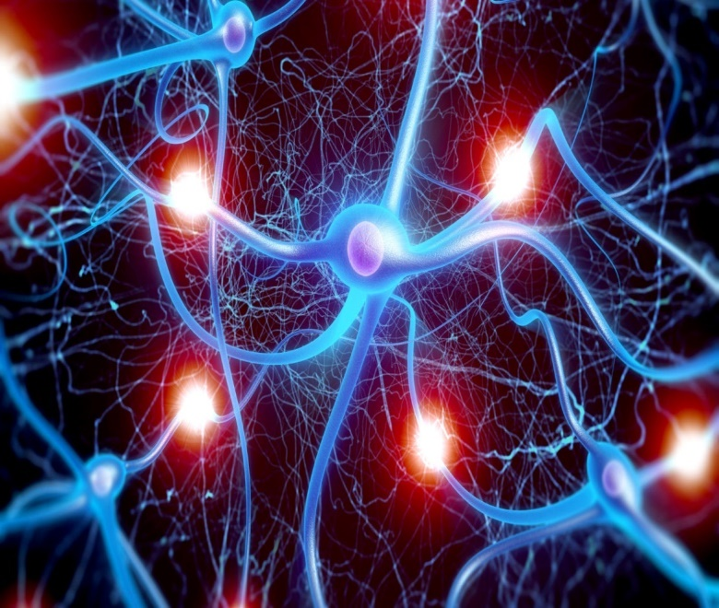
Скругление
Скругление – это специальный, уникальный способ соединения линий, фигур, объектов.
Круг — это базовое изображение, это солнце, личность, духовное целое.
Угол — это проблема, напряжение, конфликт.

Slide 9
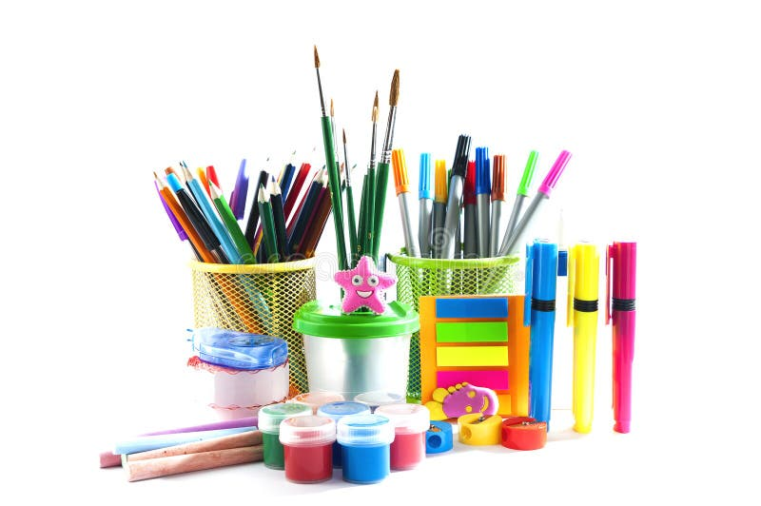
Материалы для создания
нейрографического рисунка:
1.Альбомные листы
2.Цветные карандаши
3.Фломастеры
4.Гелевые, цветные ручки
5.Цветные мелки и т.д.

Slide 10
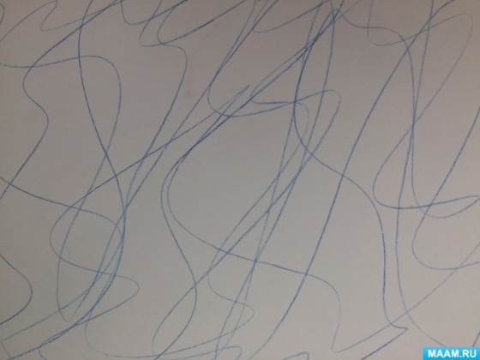
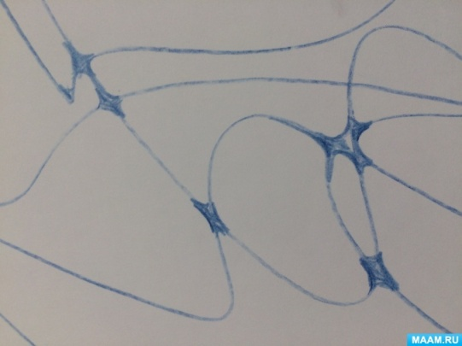
Этапы рисования:
2 этап
Смотрим на лист, мы видим множество пересечений линий-сопряжений. — Их нужно сначала скруглить. Эту работу выполняем более тонким маркером, фломастером, ручкой, карандашом.
1 этап
Возьмите тонкий чёрный маркер или гелевую чёрную ручку, или карандаш в руку и положите перед собой лист.

Slide 11
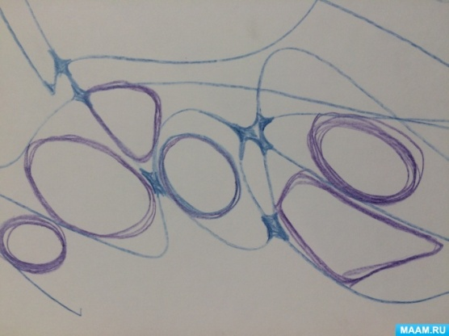
3 этап
Дорисовываем линии. Нет какого-то конкретного правила, как нужно рисовать: как чувствуете, так и делайте. После того, как мы добавили линии, снова скругляем углы, которые у нас появились (сглаживаем, убираем напряжение).
4 этап
После того как округлили свой рисунок, начинаем раскрашивать фигуры в разные цвета, какие предпочтительны в данный момент.
Затем раскрашиваем «реки».
5 этап
Завершить рисунок обязательно нужно линиями поля.
В завершении получается яркий красочный рисунок, состоящий из линий и кругов.

Slide 12
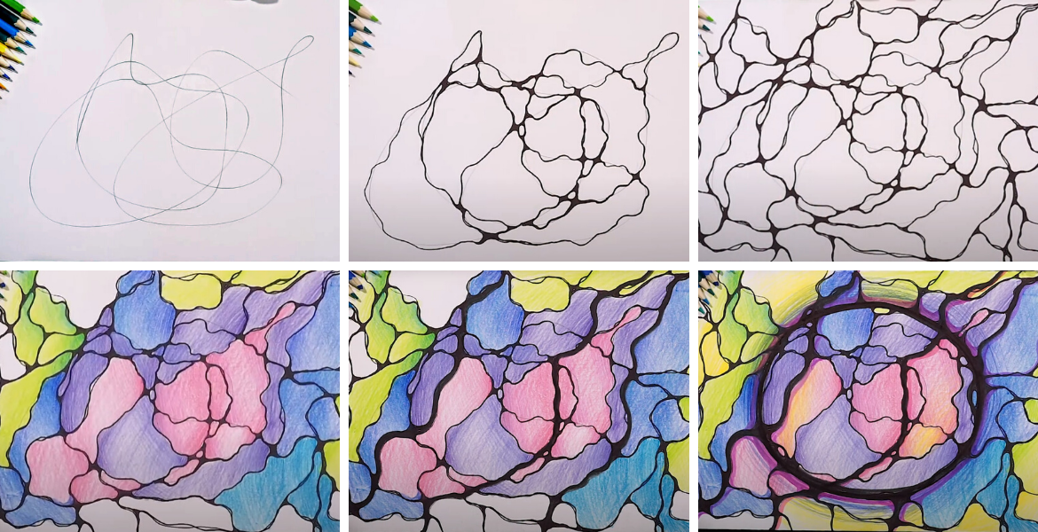

Slide 13
